Slide 1
浅谈前端打包神器之webpack
分享人：研发一部前端组 程浩

Slide 2
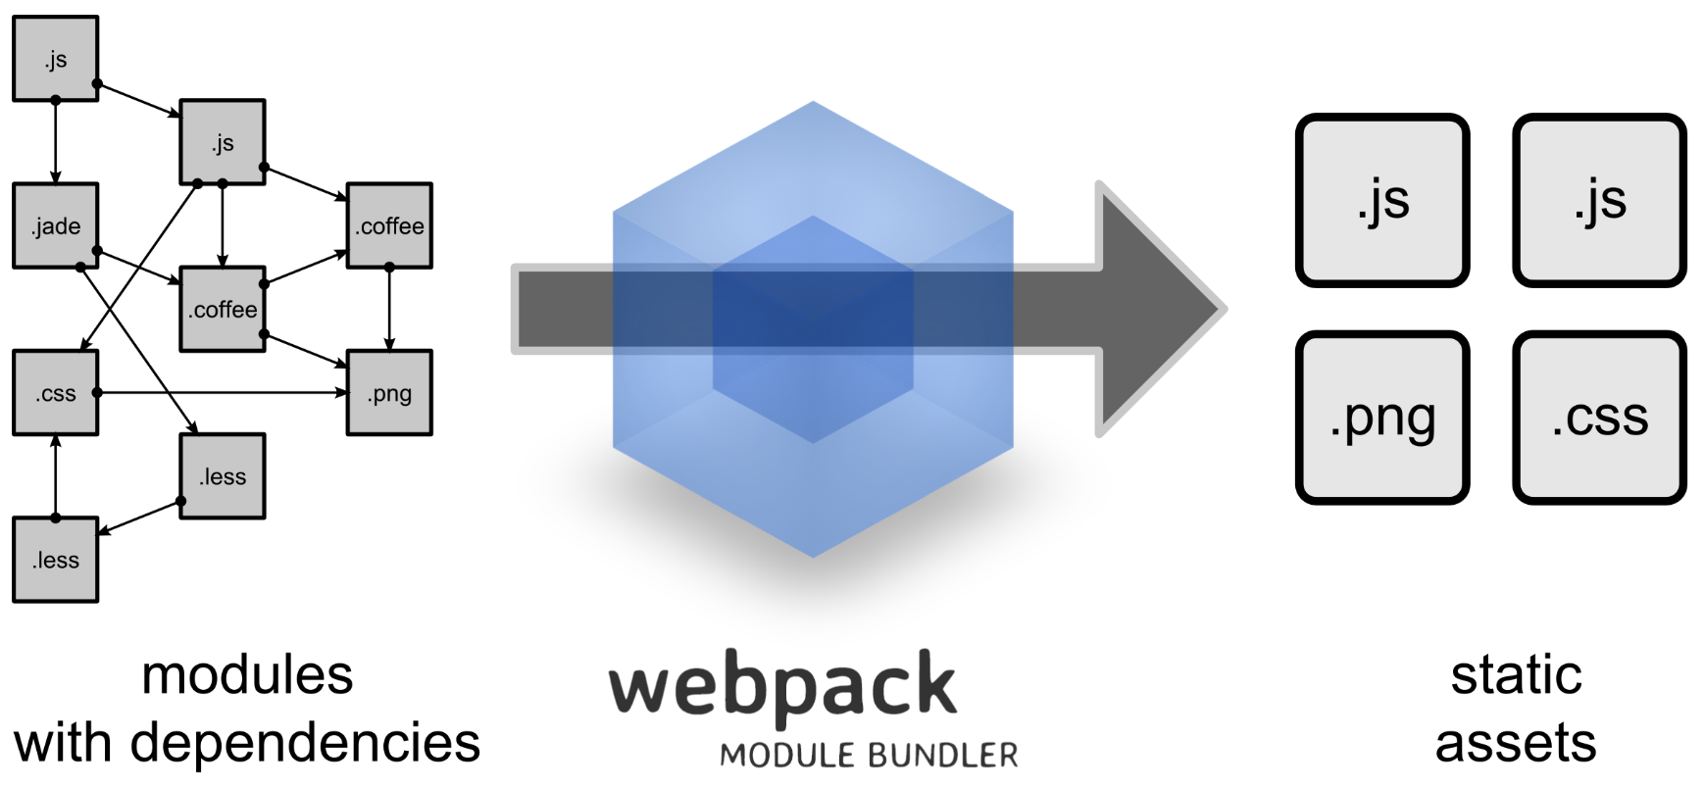
Webpack简介：
webpack 是一个现代的 JavaScript 应用程序的模块打包器(module bundler)。它是高度可配置的 。
官网：http://webpack.github.io/
中文官网：https://doc.webpack-china.org/concepts/

Slide 3
Webpack优势
对 CommonJS 、 AMD 、ES6 的语法做了兼容
对 js、css、图片等资源文件都支持打包
串联式模块加载器以及插件机制，让其具有更好的灵活性和扩展性，例如对ES6的支持
有独立的配置文件 webpack.config.js
可以将代码切割成不同的 chunk，实现按需加载，降低了初始化时间
具有强大的 Plugin 接口，大多是内部插件，使用起来比较灵活

Slide 4
了解四个基本概念：
入口(Entry)：string | [string] | object { <key>: string | [string] }
webpack 将创建所有应用程序的依赖关系图表(dependency graph)。
图表的起点被称之为入口起点(entry point)。入口起点告诉 webpack 从哪里
开始，并遵循着依赖关系图表知道要打包什么。可以将您应用程序的入口
起点认为是根上下文(contextual root)或 app 第一个启动文件。
出口(Output)：object { <key>: string }
将所有的资源(assets)归拢在一起后，还需要告诉 webpack 在哪里打包
应用程序。webpack 的 output 属性描述了如何处理归拢在一起的代码
(bundled code)。

Slide 5
加载器(Loaders)：object
webpack 的目标是，让 webpack 聚焦于项目中的所有资源(asset)，而浏览器不需要关注考虑这些（这并不意味着资源(asset)都必须打包在一起）。webpack 把每个文件（包括html、css、图片等）都当作模块处理。然而 webpack 只理JavaScript。webpack loader 会将这些文件转换为模块，而转换后的文件会被添加到依赖图表中。
插件(Plugins)： array
由于 loader 仅在每个文件的基础上执行转换，而 插件(plugins) 最常用于（但不限于）在打包模块的“compilation”和“chunk”生命周期执行操作和自定义功能。webpack 的插件系统极其强大和可定制化。

Slide 6
简单的项目搭建：
搭建过程：
下载安装nodejs （已经集成npm,不需要重新安装）
在本地新建项目目录app
新建index.html、src、dist、main.js等常用文件
在该项目下打开命令窗口，执行npm init --yes命令，执行完后在该目录下会生成一个package.json文件
配置webpack.config.js文件和package.json文件
安装一些需要的模块和插件
npm install webpack –g（有的时候可以不用全局安装）
npm install webpack-dev-server –g（有的时候可以不用全局安装）
npm install webpack --save-d
npm install webpack-dev-server --save-d

Slide 7
在package.json中配置"scripts": { "start": "webpack-dev-server --hot"}
在命令窗口执行npm run start命令启动项目
在浏览器中输入localhost:8080打开项目
至此，一个最简单的用webpack搭建的小项目就可以正常运行，并支持实时刷新，有的时候可能因为版本原因需要安装配置HtmlWebpackPlugin插件才能实现实时刷新

Slide 8
常用加载器安装使用
babel-loader jsx加载器
style-loader 样式加载器
css-loader css加载器
less-loader less加载器
sass-loader sass加载器
url-loader 图片加载器（一般限制小图片转 base64 可以用 url-loader ）
file-loader 图片加载器
示例：{ test: /\.jsx?$/, exclude: /node_modules/, loader: 'babel-loader', query: { presets: ['es2015','react'] } },

Slide 9
配合react
npm install bable-cli babel-loader babel-core babel-plugin-transform-runtime --save-dev
npm install babel-runtime babel-preset-react babel-preset-es2015 --save-dev
npm install react react-dom --save-dev
至此，安装以上模块和加载器并正确配置后，就可以开发简单的react项目了

Slide 10
安装配置技巧及注意事项：
npm view jquery versions 查看所有版本
npm install jquery@版本号 安装指定版本
webpack –help 查看各种配置信息
配置less加载器时要按照这个顺序style-loader!css-loader!less-loader，因为是从右向左解析
使用less时要在本地同时安装less-loader和less
使用sass时在本地同时安装sass-loader和sass后若还报错，则需安装node-sass
若使用的是webstrom编辑器，为避免影响实时刷新效果，需要关闭自动保存
安装模块的时候尽量加上—save-dev或者—save参数，这样才会产生依赖
修改了.json或者配置文件，最好是先执行一下webpack编译一下 再启动webpack-dev-server ，否则可能没有效果
不要同时启动两个端口号相同的项目，这样会报错

